Slide 1
DigiUp 4.0 BO-Workshop
3D Druck

Slide 2
01
02
03
04
Einführung
Was ist das?
Grundlagen
Wie funktioniert das?
Anwendung
Was mache ich damit?
Praxis
Wie mache ich das?

Slide 3
Unsere Ziele
Grundlagen des 3D Drucks kennen
Einfache 3D Konstruktionen erstellen können

Slide 4

Grundlagen

Slide 5

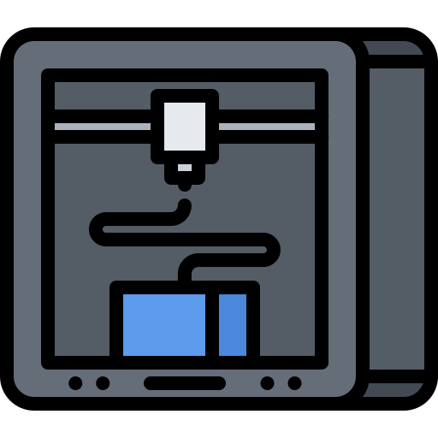
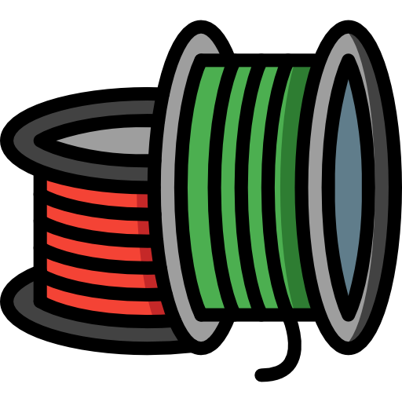
Funktion
Von der Idee zum Produkt
Additive Fertigung
Material

Slide 6

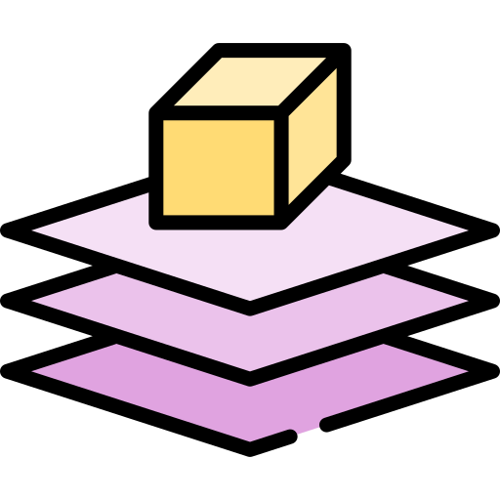
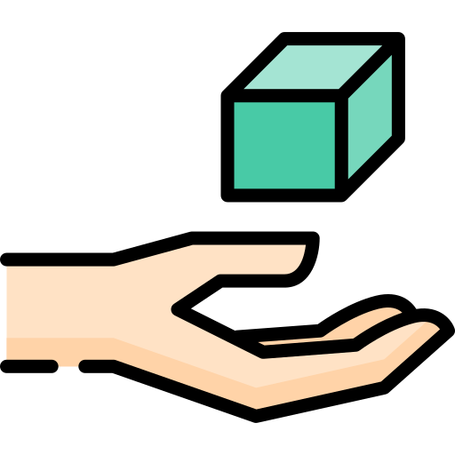
Von der Idee zum Produkt
Phase 2 Zeichnen!
(.stl Datei)
Phase 1 Idee!
Phase 3 Umwandeln! (“Slicing”)
(.gcode Datei)
Phase 4 Drucken!

Slide 7
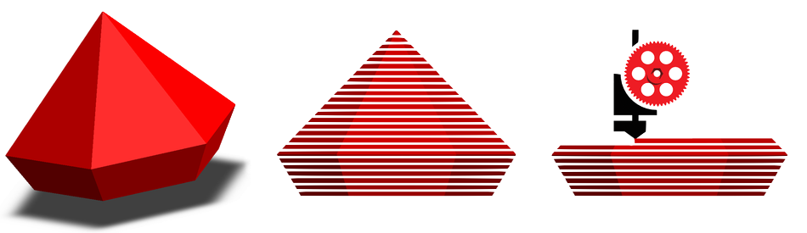
Additive Fertigung

Slide 8
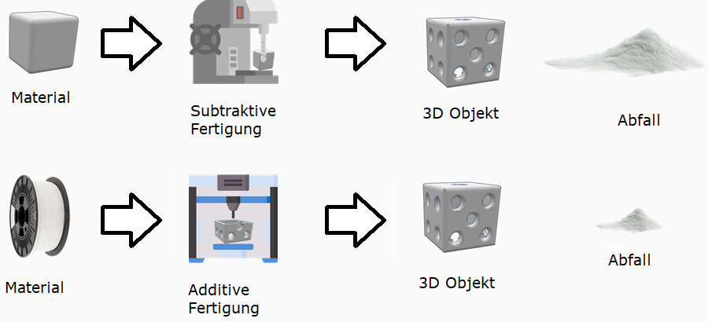
Additive Fertigung

Slide 9
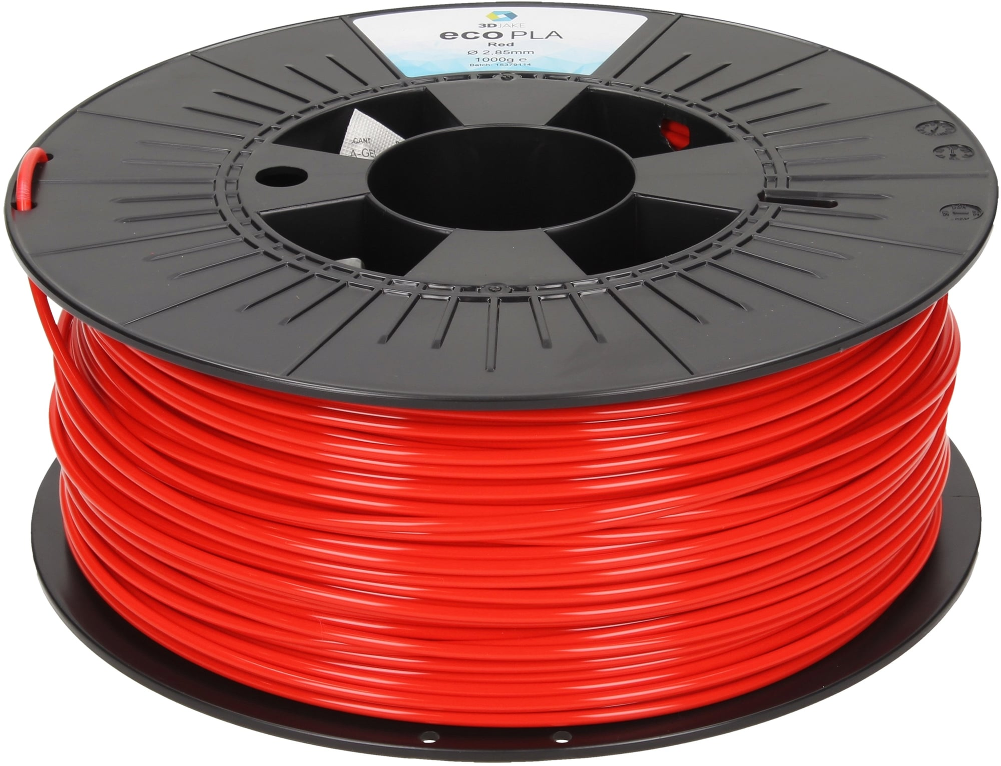
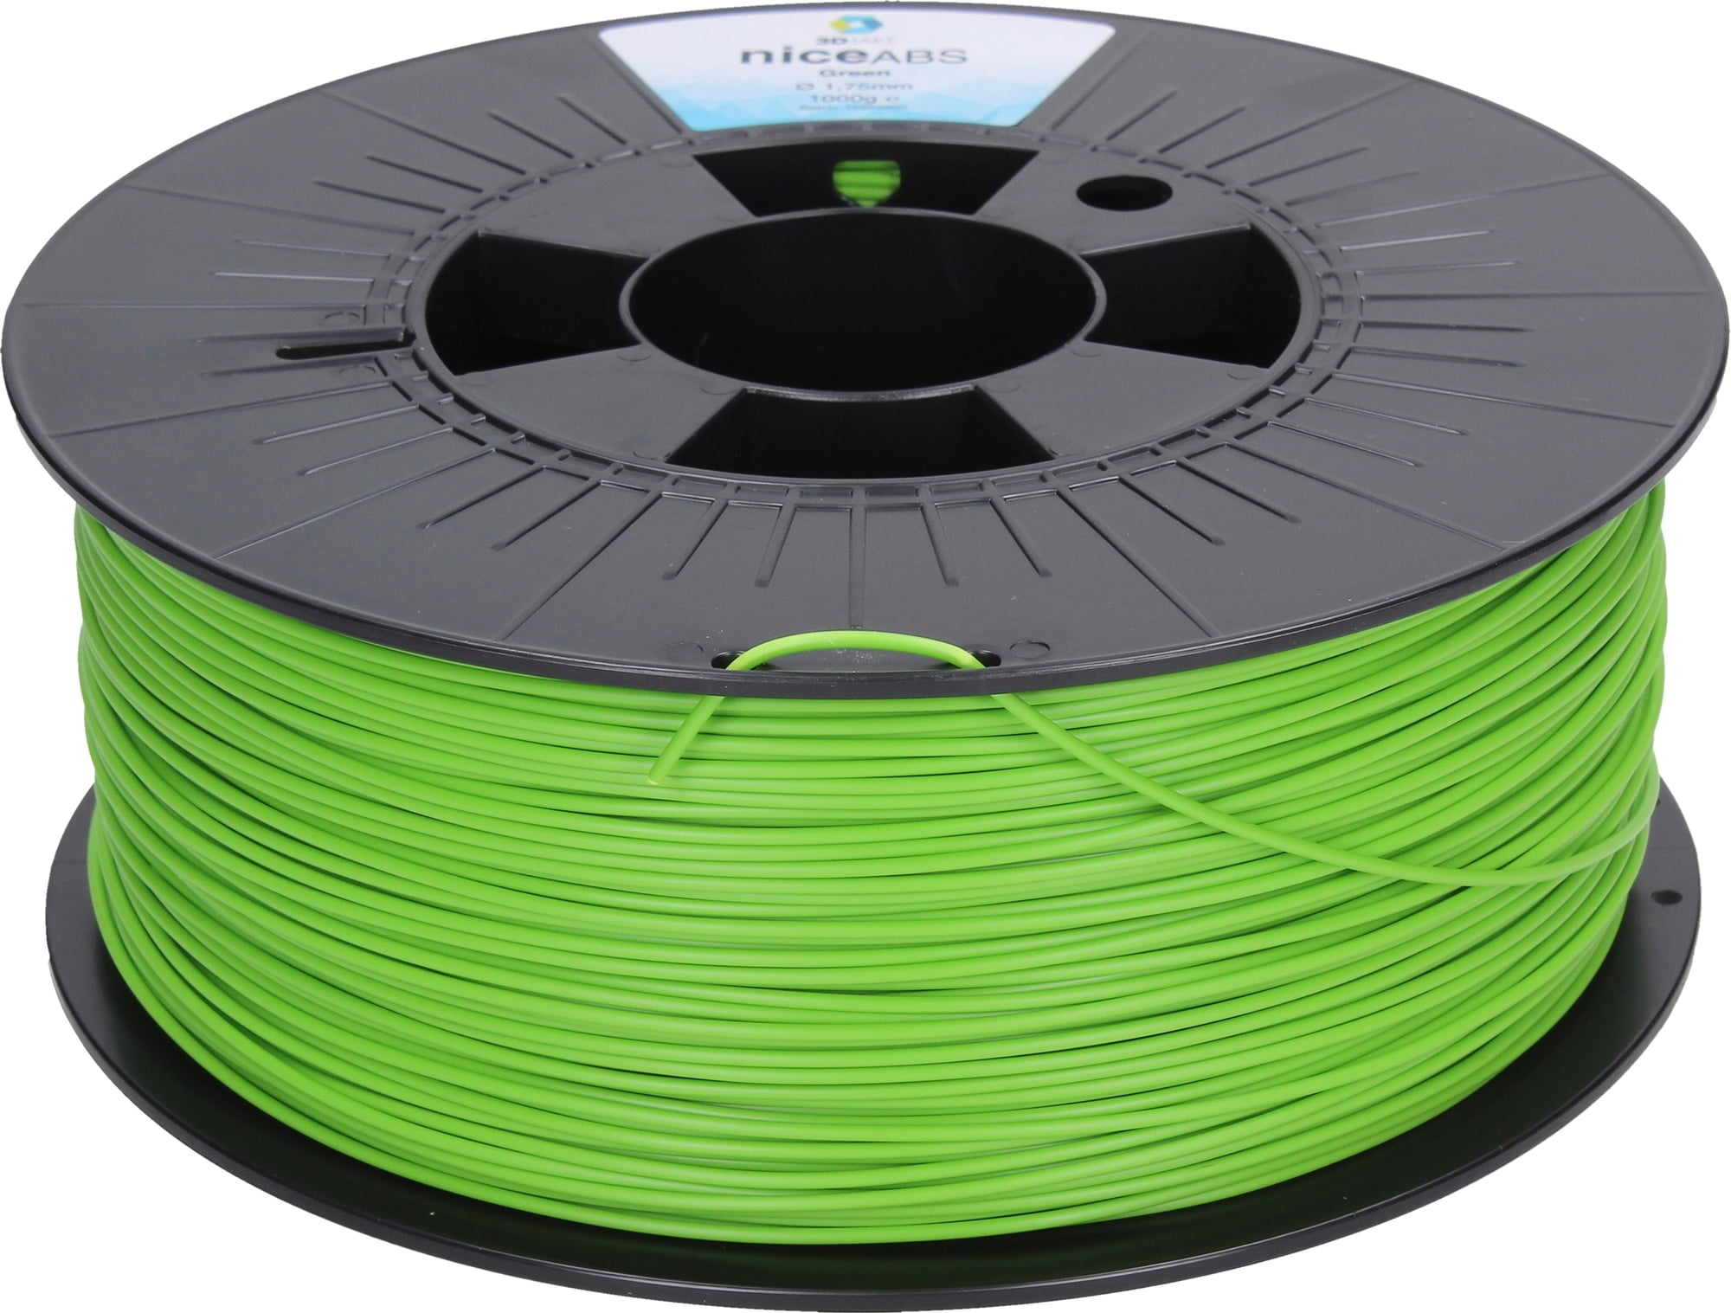
Material
PLA
aus natürlichen Rohstoffen (z.B. Maisstärke)
Biologisch abbaubar
Leichter zu verarbeiten
ABS
auf Ölbasis hergestellt
Biologisch NICHT abbaubar
Bessere Materialeigenschaften

Slide 10
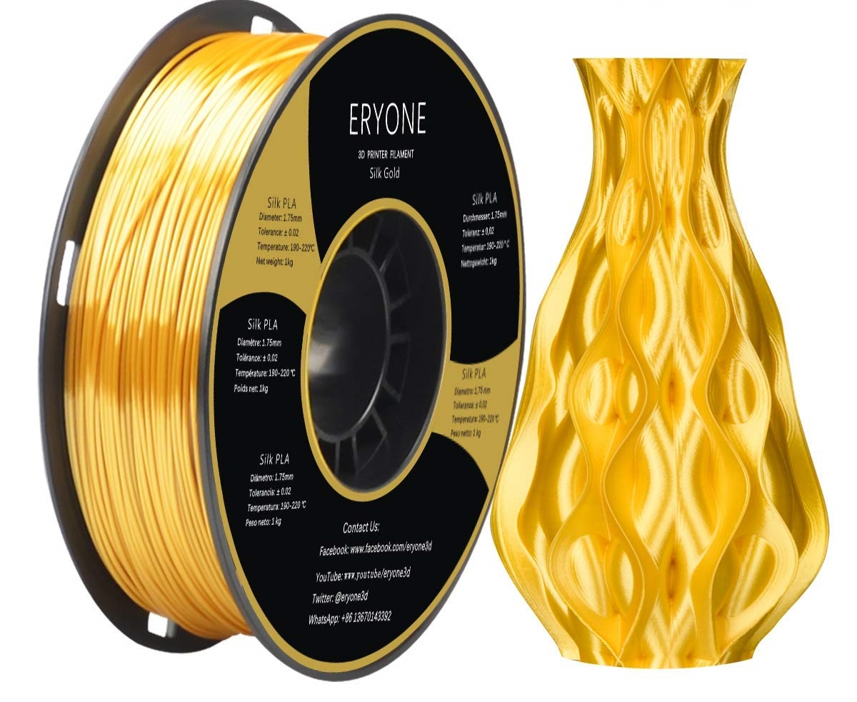
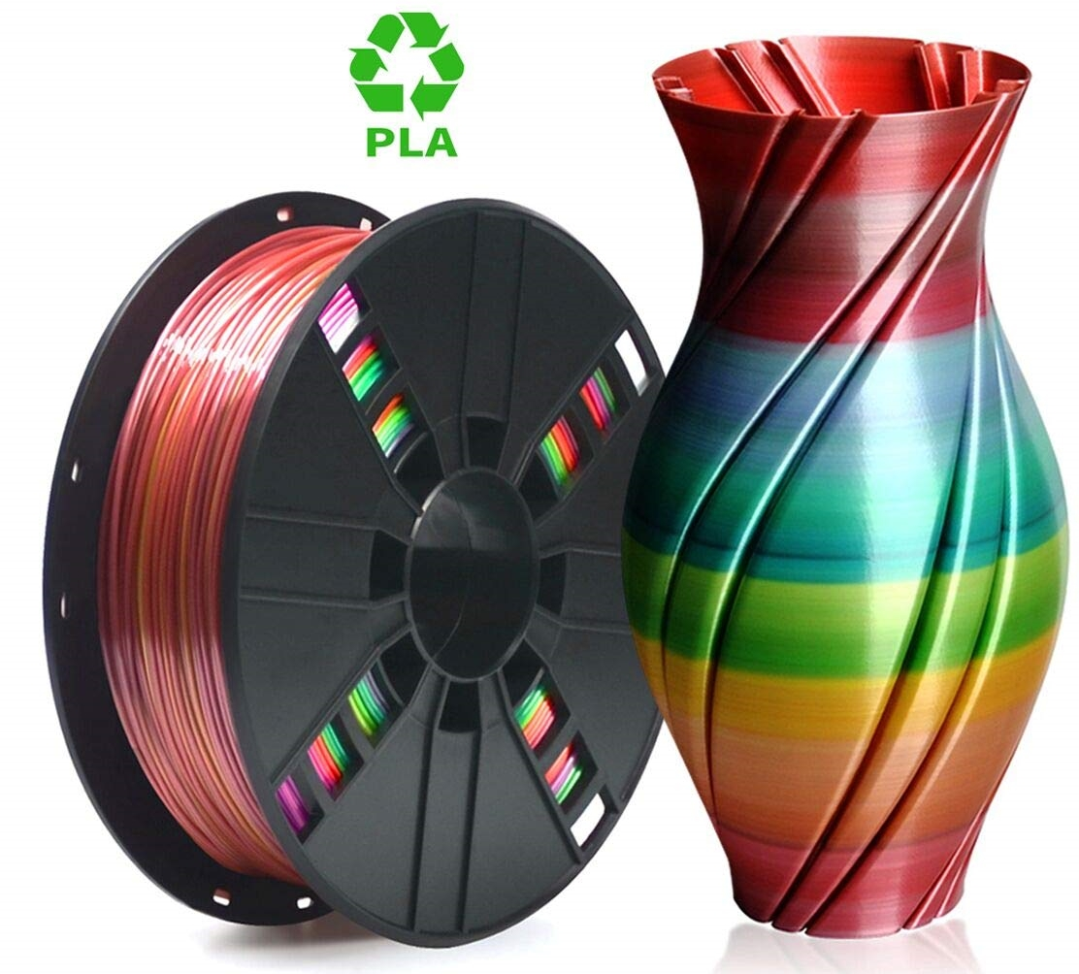
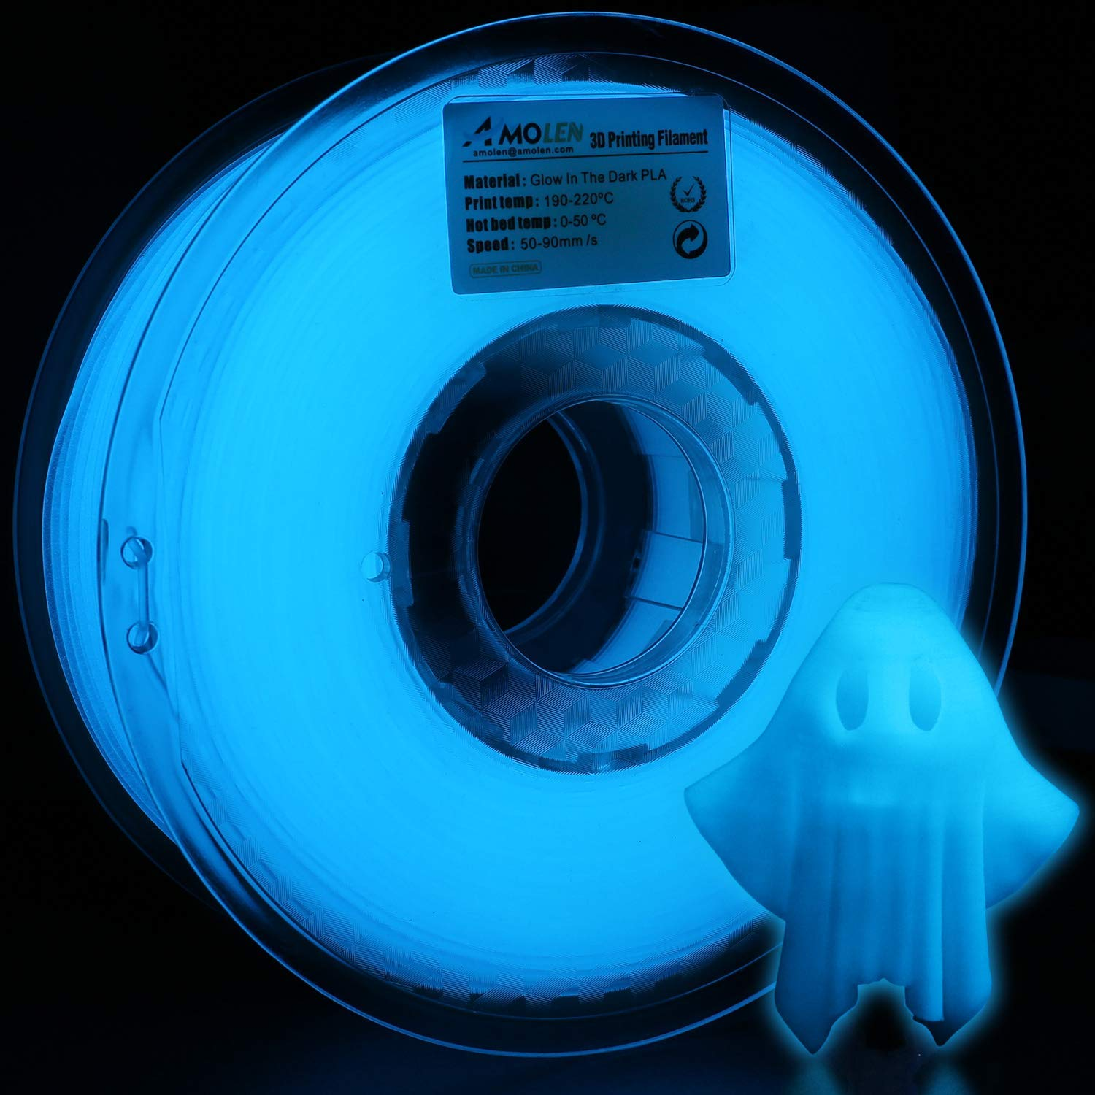
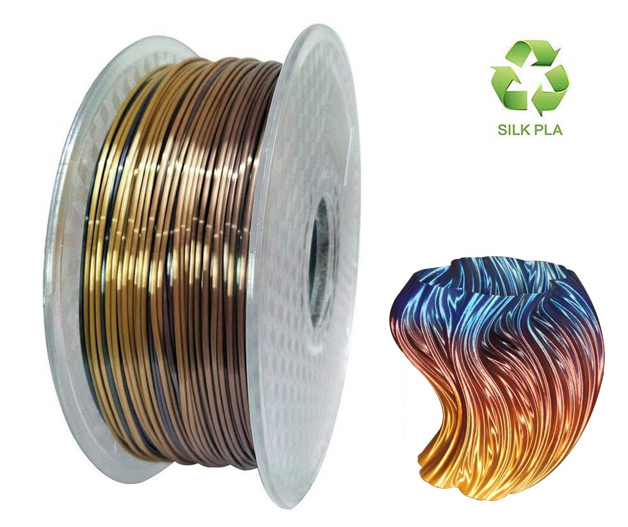
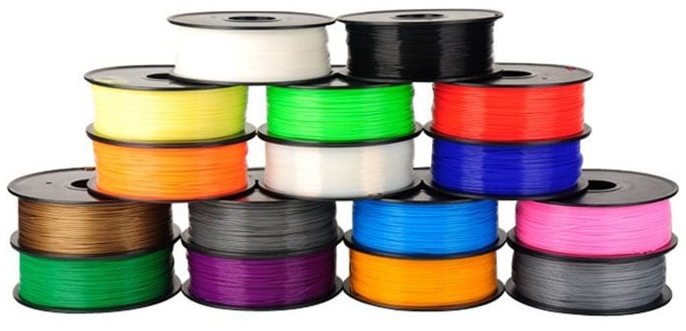

Slide 11
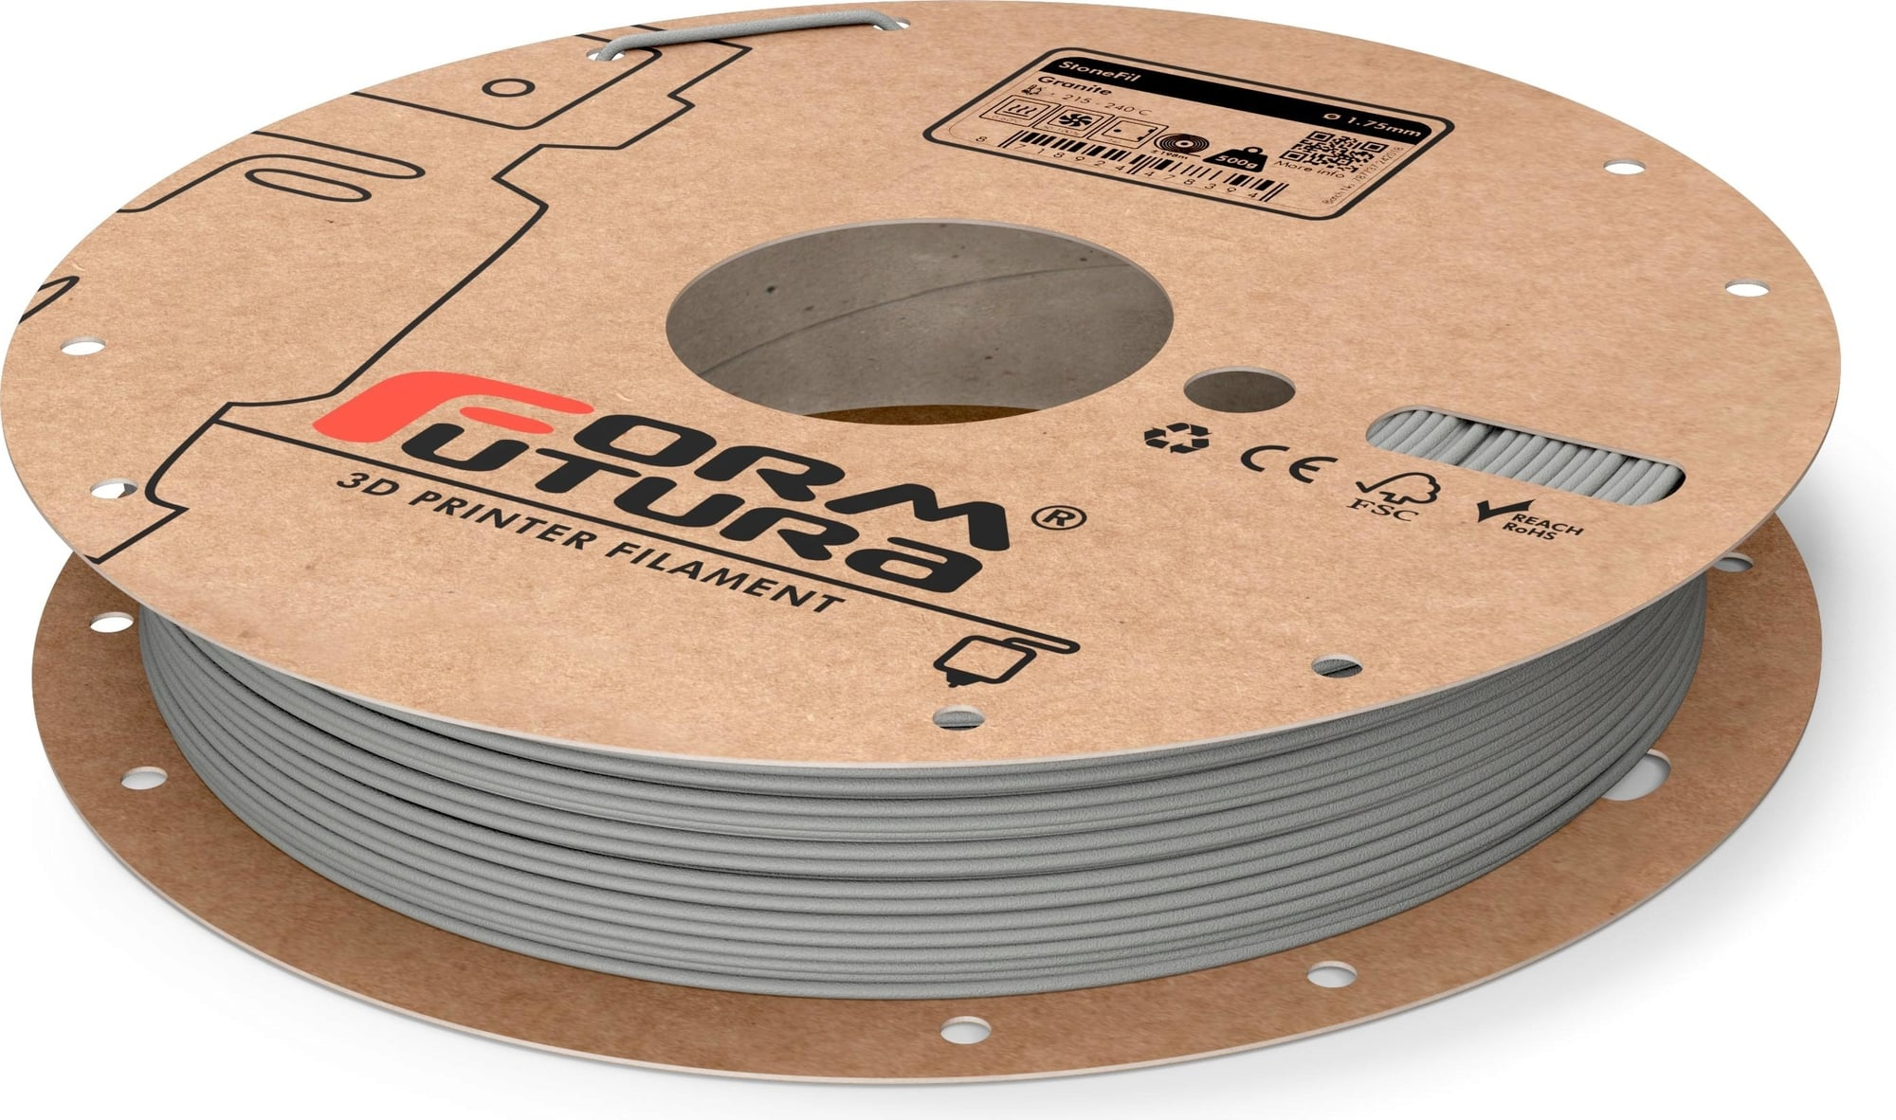
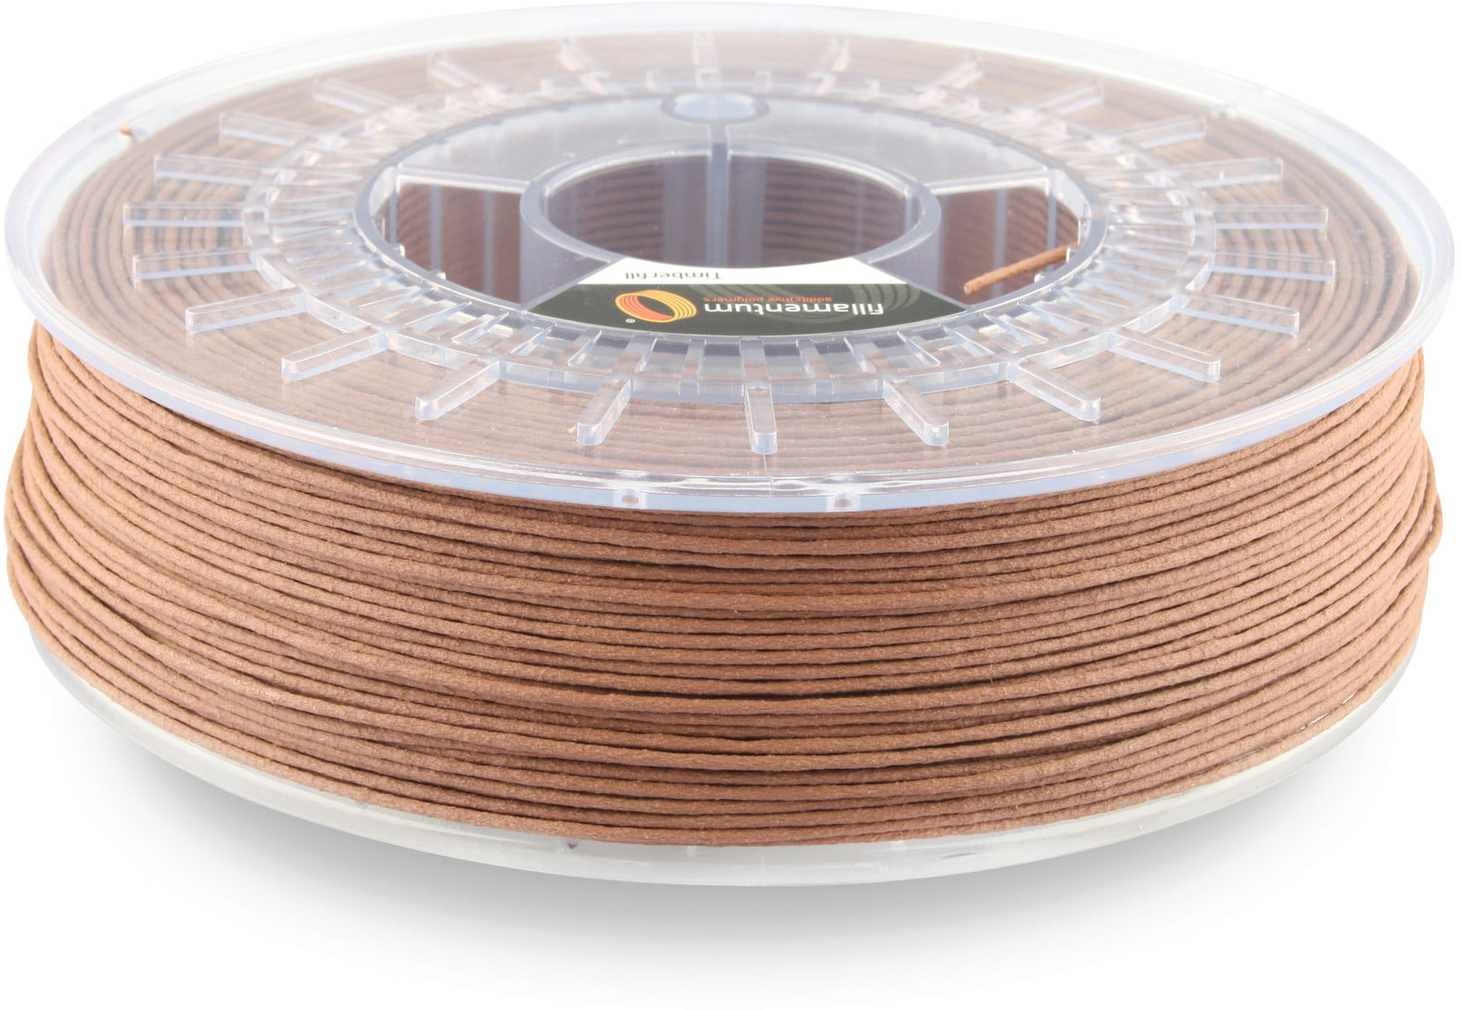
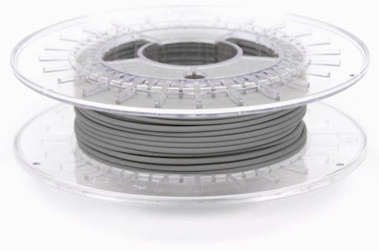
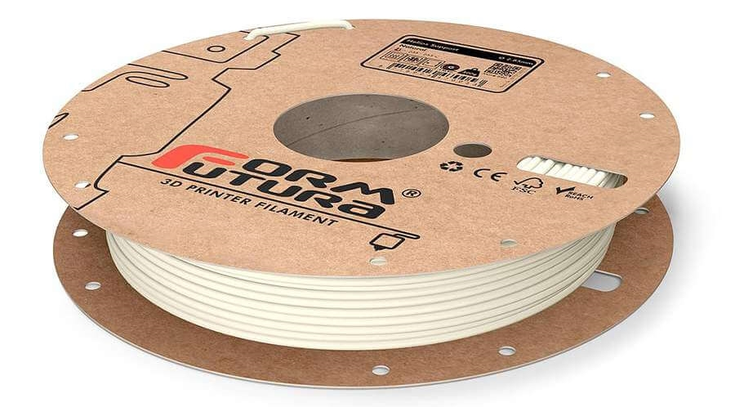
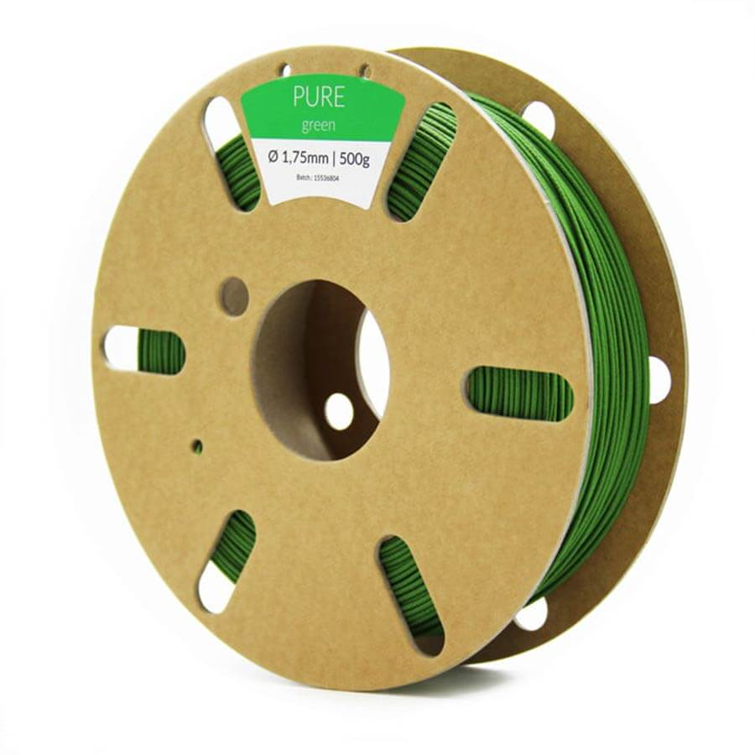
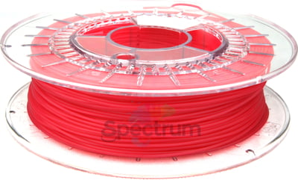
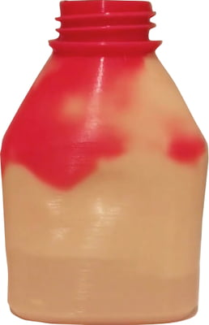
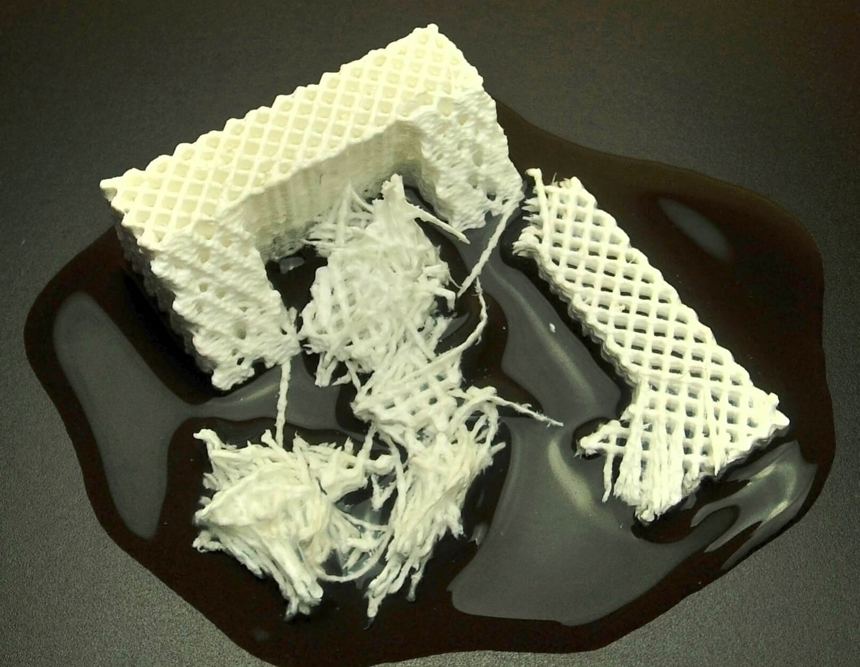
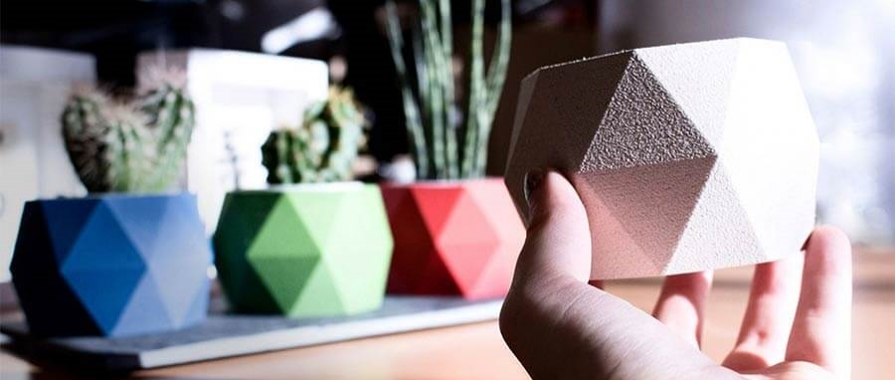
Stein
Metall
Holz
Wasserlöslich
Papier
Farbwechselnd

Slide 12
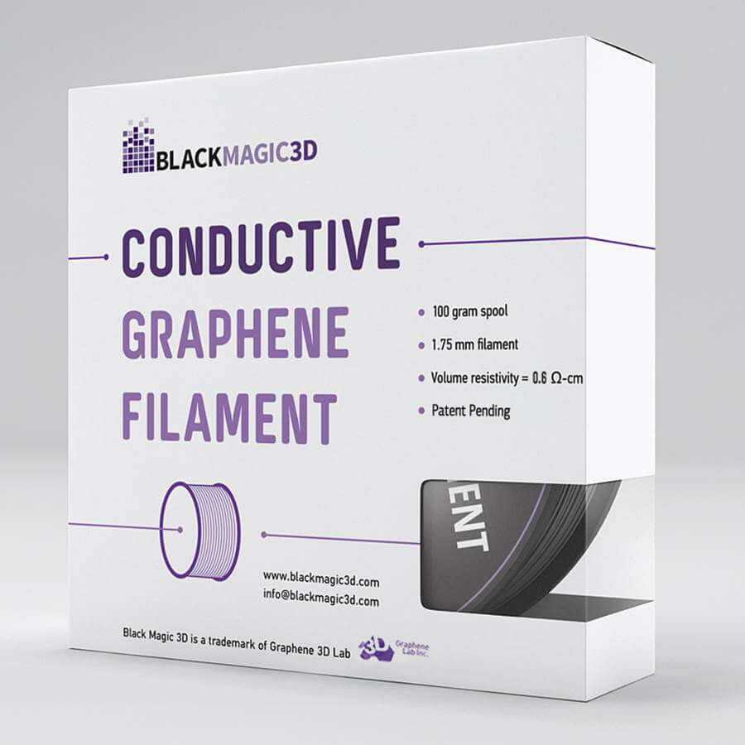
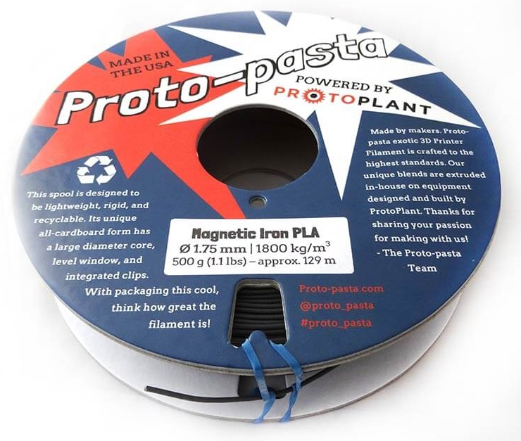
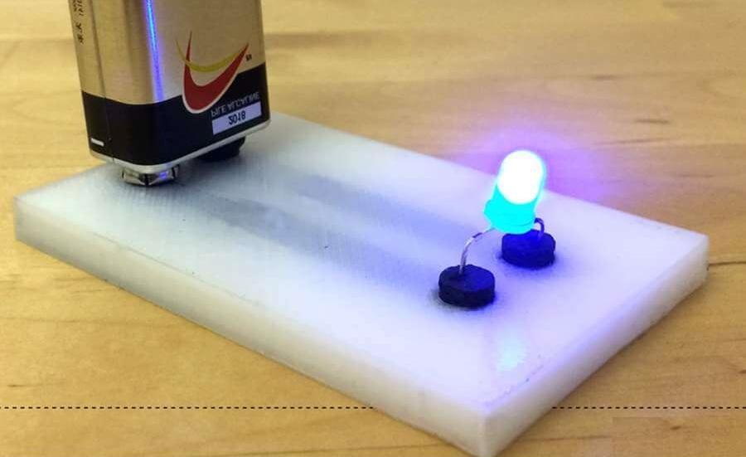
Magnetisch
Stromleitend

Slide 13
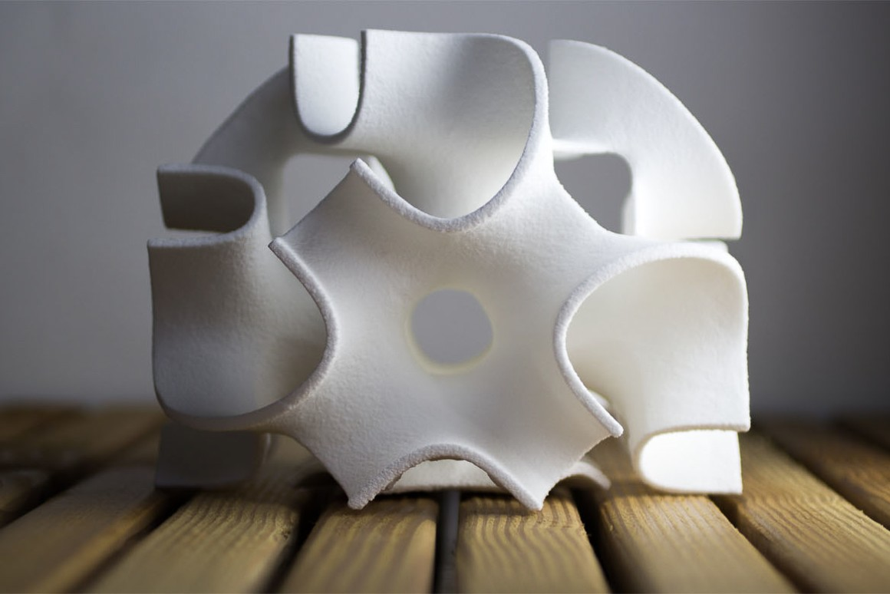
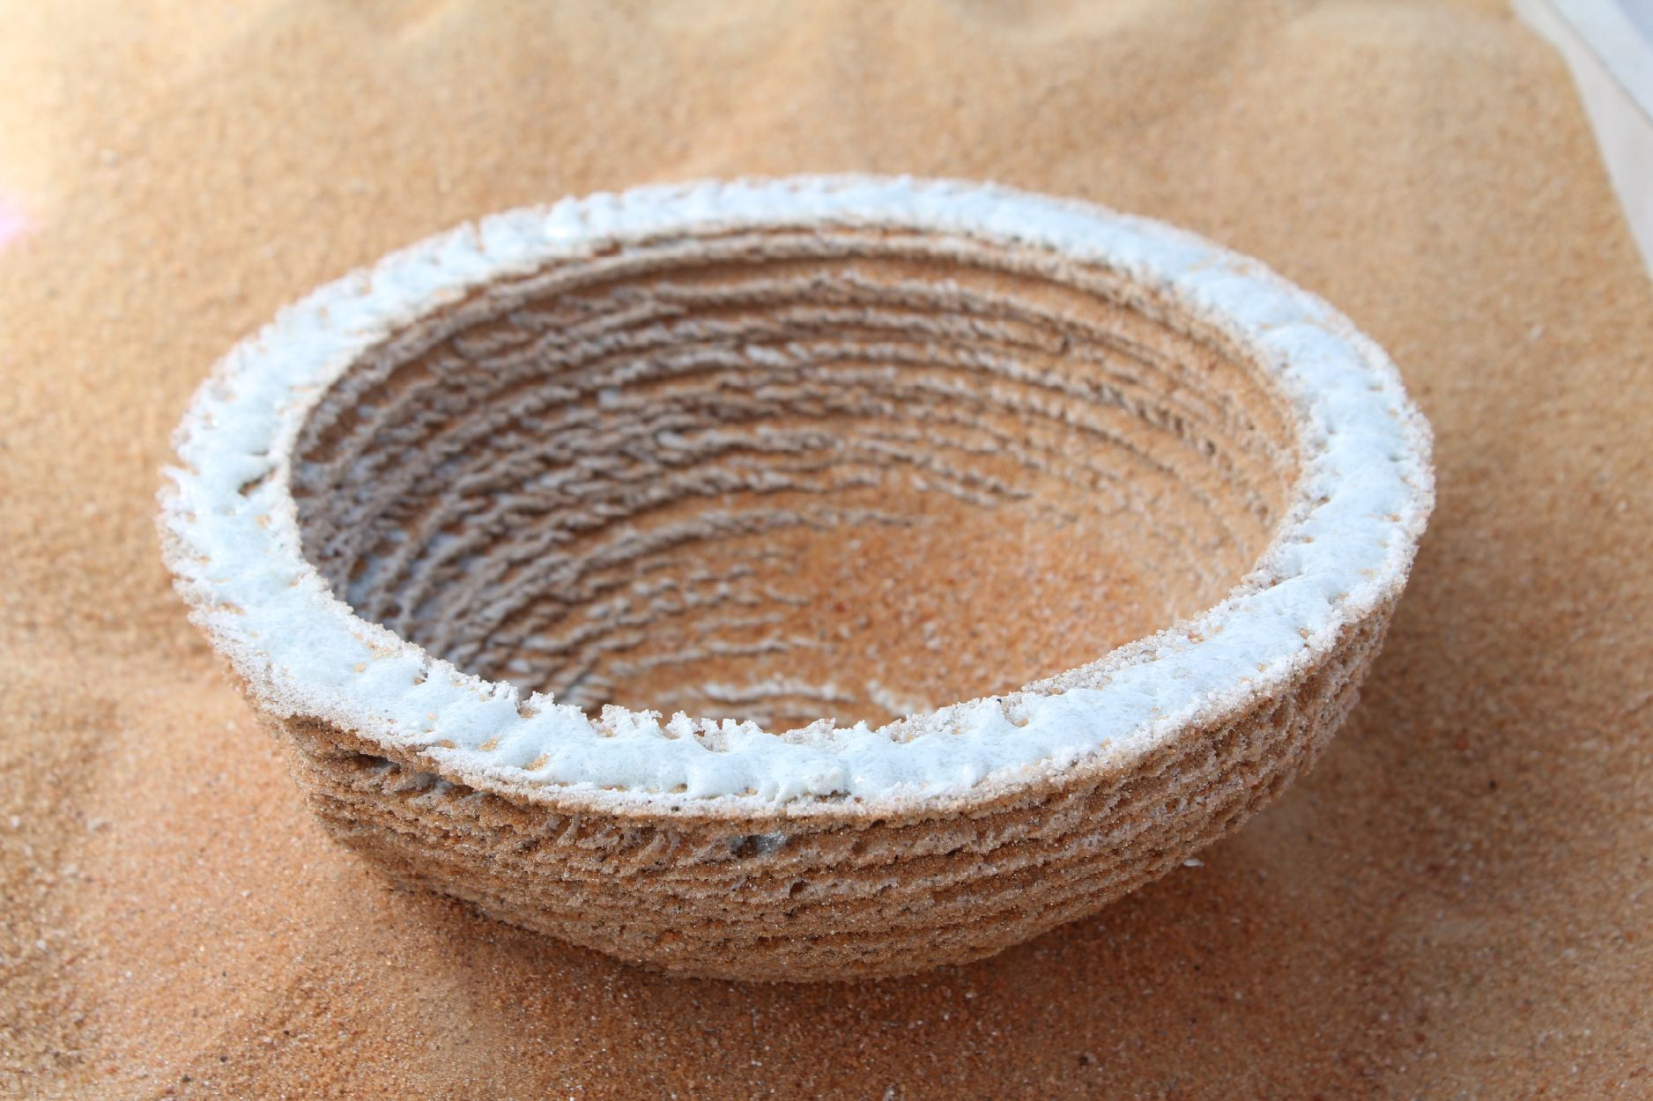
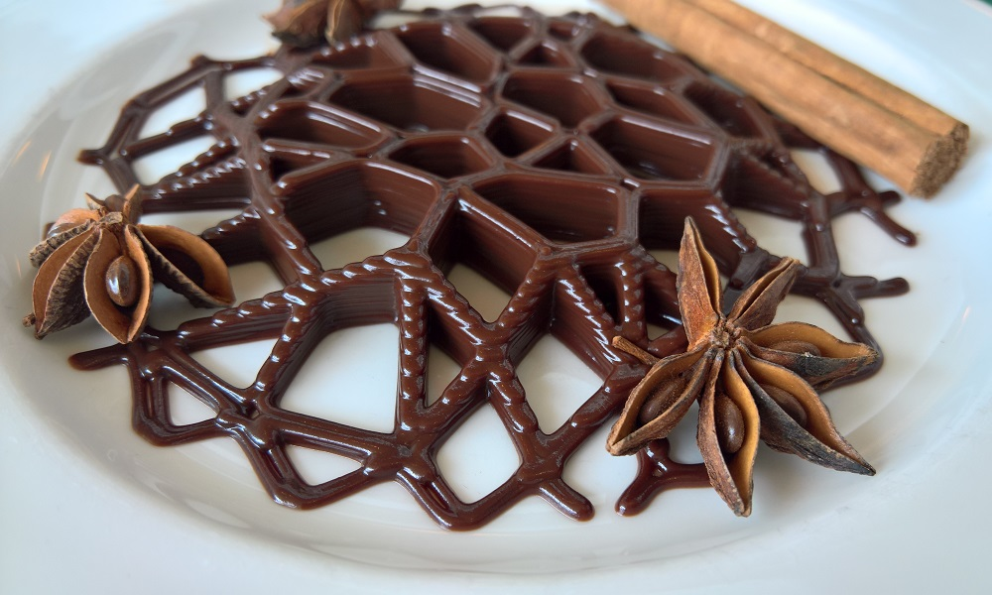
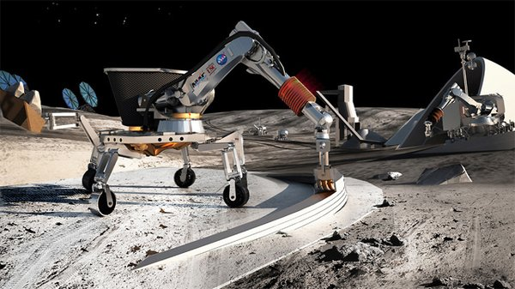
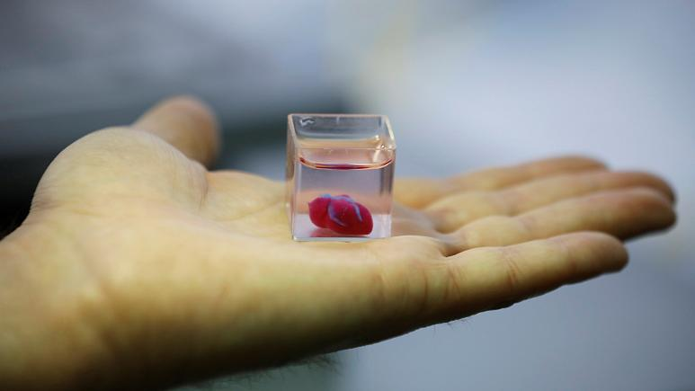
Unübliches Material

Slide 14
Wiederholung!

Slide 15
“Forget shopping, soon we will be able to download our clothes.”
—Danit PELEG, Designerin

Slide 16
Anwendungen

Slide 17
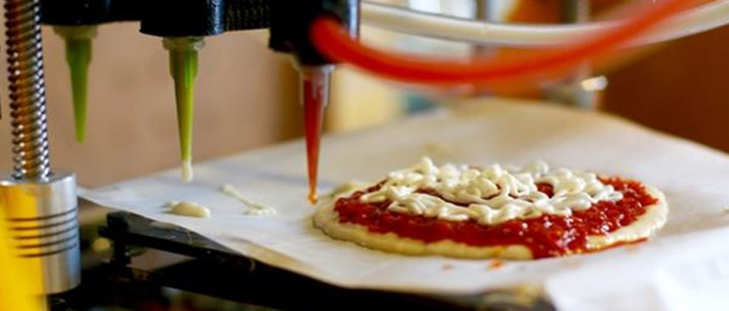
Produktion
Rapid Manufacturing
Rapid Prototyping
Nahrung
Forschung

Slide 18
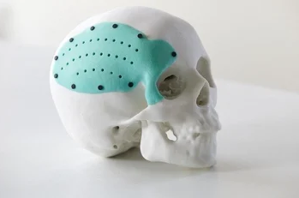
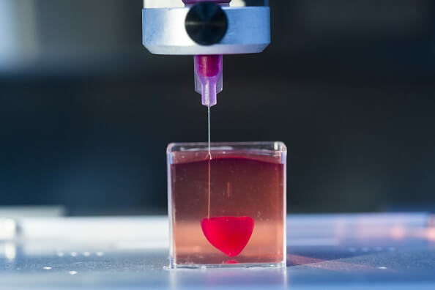
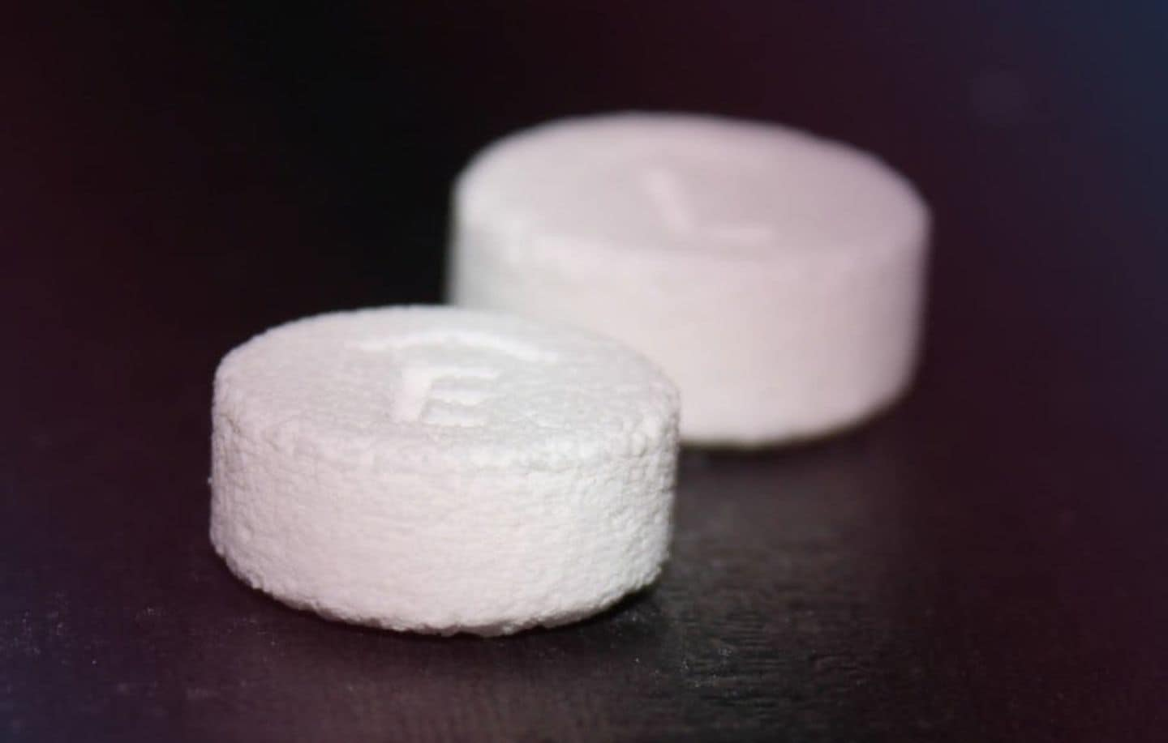
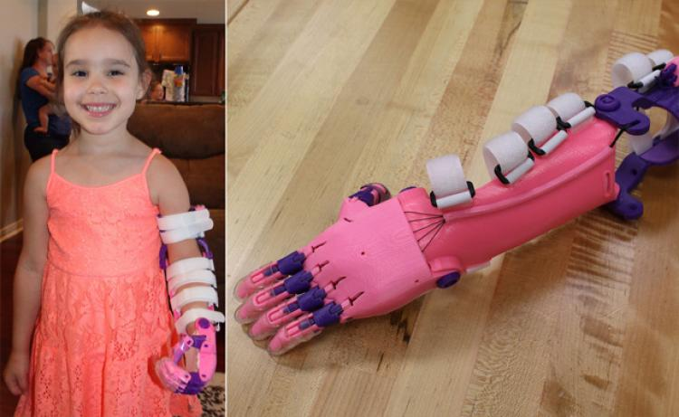
Medizin
Bio-Printing
Medikamente
Prothesen

Slide 19
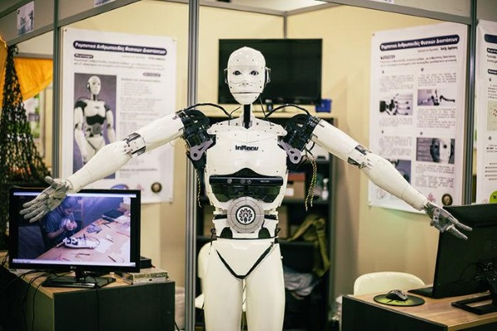
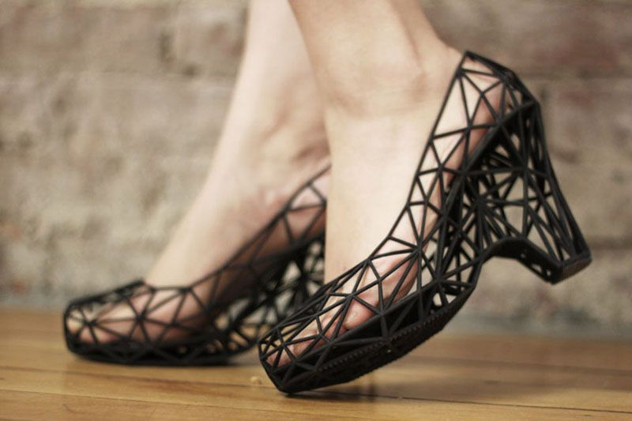

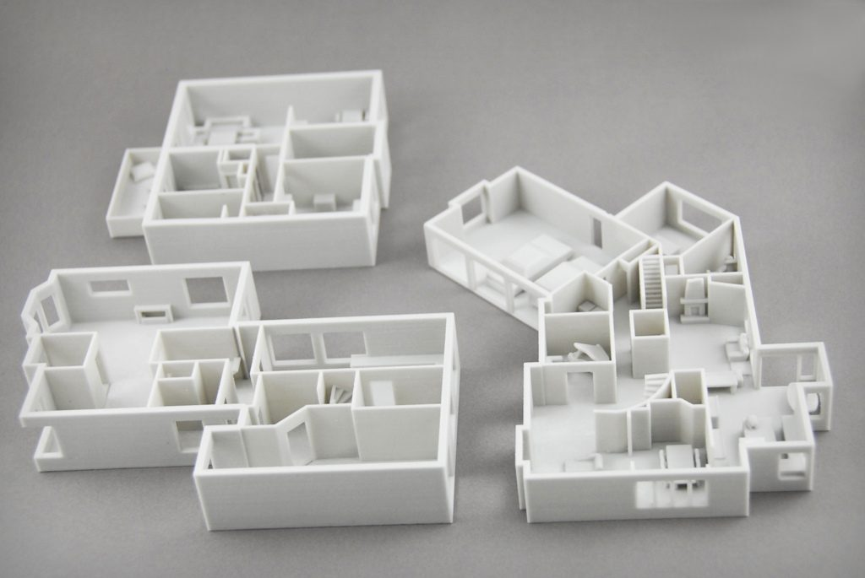
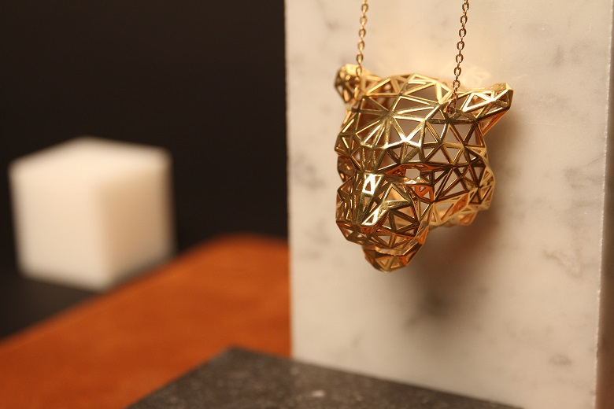
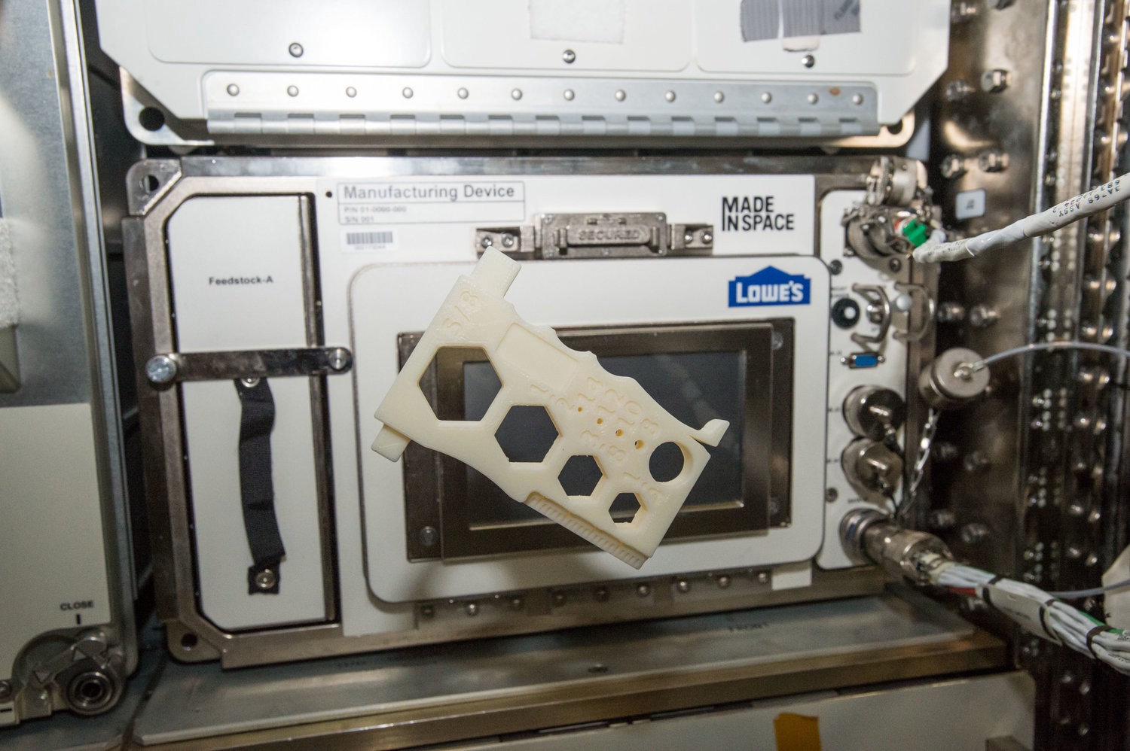
Industrie
Kleidung
Schmuck
Transportwesen
Architektur
IKT und Robotik
Raumfahrt

Slide 20
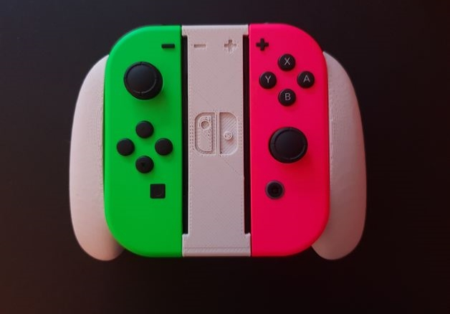
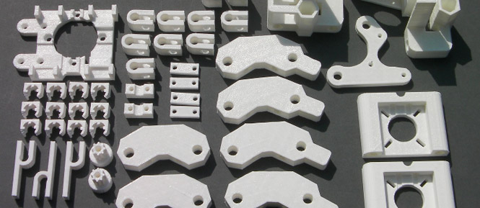
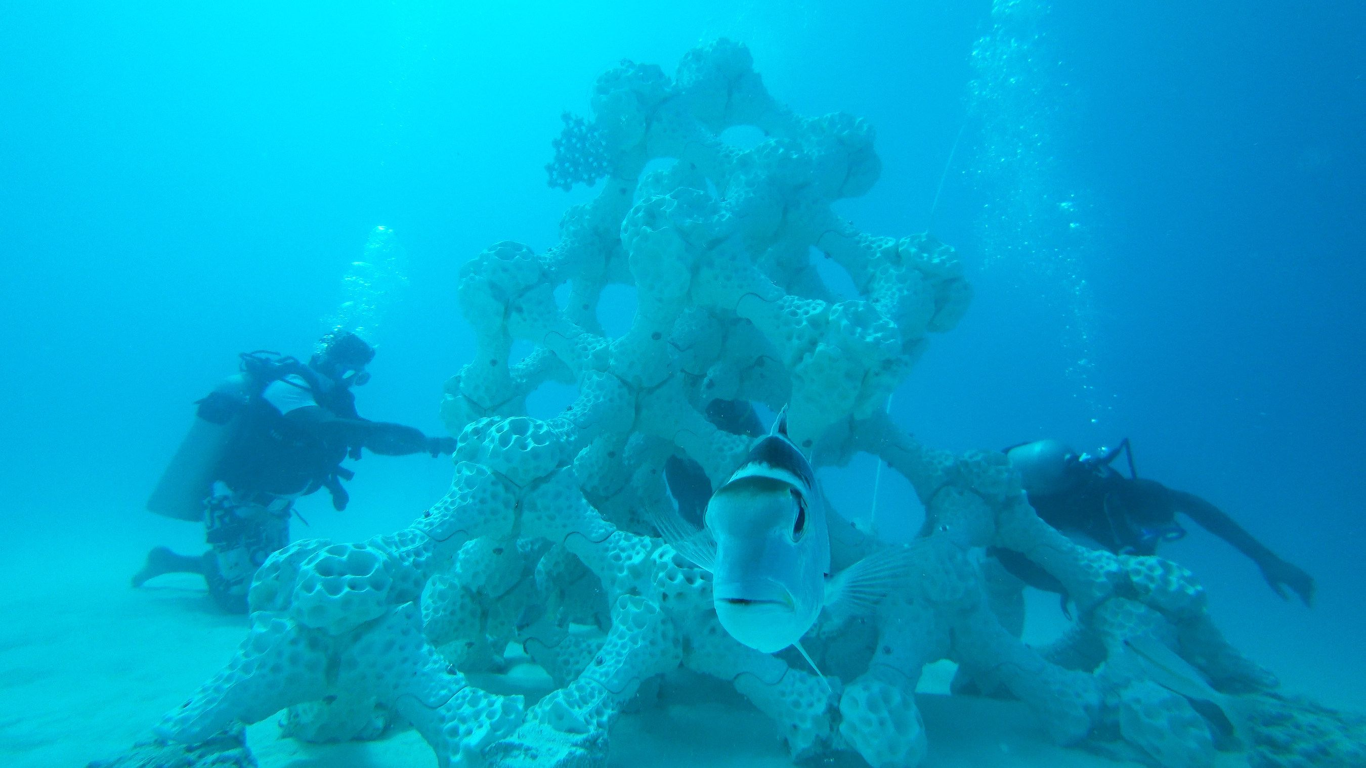
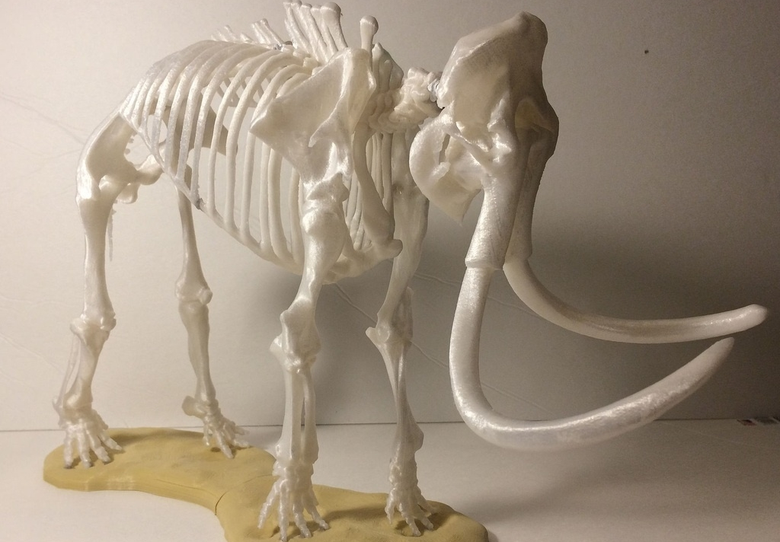
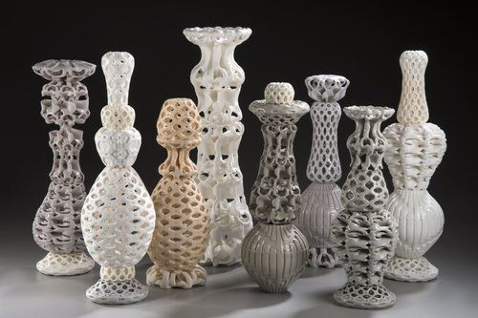
Bildung, Forschung, Kultur
Unterrichtsmaterial
Kunst
Umwelt
Ersatzteile
Unterhaltung

Slide 21
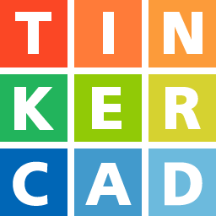
Los gehts!

